Slide 1
第十一章 Fortran和C的混合语言编程
Notes:
去除PPT模板上的--无忧PPT整理发布的文字
首先打开PPT模板，选择视图，然后选择幻灯片母版
然后再在幻灯片母版视图中点击“无忧PPT整理发布”的文字文本框，删除，保存即可
更多PPT模板资源，请访问 无忧PPT网站--http://www.51ppt.com.cn
使用时删除本备注即可
将此幻灯片插入到演示文稿中
将此模板作为演示文稿（.ppt 文件）保存到计算机上。
打开将包含该图像幻灯片的演示文稿。
在“幻灯片”选项卡上，将插入点置于将位于该图像幻灯片之前的幻灯片之后。（确保不要选择幻灯片。插入点应位于幻灯片之间。）
在“插入”菜单上，单击“幻灯片（从文件）”。
在“幻灯片搜索器”对话框中，单击“搜索演示文稿”选项卡。
单击“浏览”，找到并选择包含该图像幻灯片的演示文稿，然后单击“打开”。
在“幻灯片（从文件）”对话框中，选择该图像幻灯片。
选中“保留源格式”复选框。如果不选中此复选框，复制的幻灯片将继承在演示文稿中位于它之前的幻灯片的设计。
单击“插入”。
单击“关闭”。

Slide 2
第一节 概述
一.调用约定
命名约定
命名约定是为了解决不同语言对变量名、参数名、过程名和函数名等标识符的不同处理，以及对名称标识符的不同长度限制等的有关规则、协议和约定 .
参数传递协议
参数传递是指主调函数/例程与被调函数/例程之间的信息传递与交换过程，混合语言编程时需要考虑参数的传递通过值传递还是通过引用传递？被调函数以何种顺序接收所传递给它的参数。

Slide 3
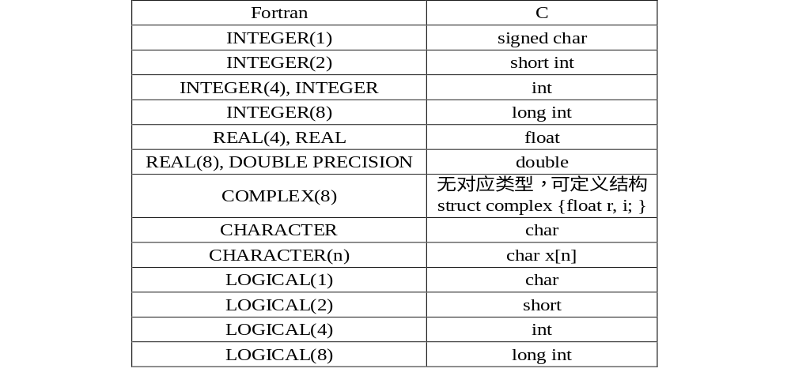
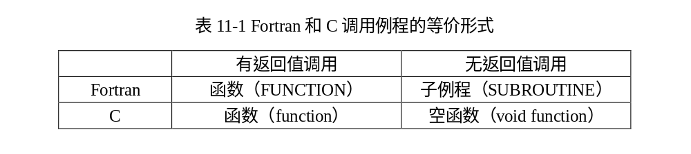
第一节 概述
二、数据类型与例程的等价形式

Slide 4
第一节 概述
二.Fortran和C的混合编程方式
  分别编译、独立运行
  将Fortran和C各自要实现的功能模块源代码在各自的开发平台上编译连接成可执行文件并独立执行，二者的数据通过数据文件交换。这种模式的实现最为简单，容易掌握，但执行效率较低；
  函数级调用
  Fortran和C分别编译各自的功能模块源代码，得到各自的目标文件（.obj），然后集成链接这些obj 文件生成一个统一的可执行文件，实现对对方函数的调用，数据交换通过约定接口来实现。这种方法的缺陷是被调用模块一旦被修改，整个软件必须重新进行编译连接。软件的可维护性较差；
动态链接库方式
将需要被调用的功能模块源代码编译连接成动态连接库，然后通过约定的接口动态使用另外的语言调用该功能模块。这是目前普遍采用的一种方式，动态连接库（DLL）可以包含可执行代码、数据和各种资源，对其修改无需重新编译主调程序，具有较好的移植性和复用性 。

Slide 5
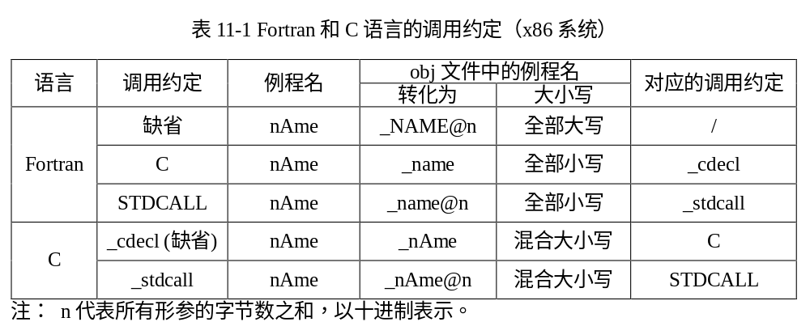
第二节 Fortran与C的函数级调用
_stdcall

Slide 6
第二节 Fortran与C的函数级调用
对于Fortran，可在接口块的例程说明或例程头部加入!MS$ ATTRIBUTES编译伪指令告知编译器有关调用约定。其中，!MS$与!DEC$等同。
对于C语言，要在函数说明前面加上extern关键字说明函数来自外部或供外部使用，extern和函数说明中间加上_cdecl或_stdcall说明调用约定的属性。

Slide 7
第二节 Fortran与C的函数级调用
Fortran调用C的函数时，C的形参必须使用与Fortran实参同类型的指针变量，必须使用extern。
! Fortran的接口块 INTERFACE FUNCTION SUM(I, J) !MS$ATTRIBUTES C, ALIAS:'_Sum':: SUM !调用C语言的Sum函数 !MS$ATTRIBUTES REFERENCE::I, J INTEGER I, J, SUM END FUNCTION END INTERFACE
/* C源程序*/ extern int _cdecl Sum(int *, int *) { … }

Slide 8
第二节 Fortran与C的函数级调用
C调用Fortran例程时，C的实参必须传递与Fortran形参同类型变量的地址 ，必须用extern
! Fortran的例程 SUBROUTINE SUM(I, J) INTEGER I, J … END FUNCTION
/* C源程序*/ extern int _cdecl SUM(int *, int *); int main() { int a, b; … SUM(&a, &b); … }

Slide 9
一.Fortran调用C语言函数
例程调用约定
如果C采用_cdecl方式的调用约定，它对应于Fortran的C约定，C被调用的函数名nAme在其obj文件中保持混合大小写，_nAme的形式出现在obj文件中。Fortran的接口块中必须用如下!MS$ ATTRIBUTES编译伪指令说明：
!MS$ ATTRIBUTES C, ALIAS:'_nAme':: NAME
对应的C语言源程序中，用如下语句说明函数Sum使用_cdecl属性且用于文件外部：
extern int Sum(int *p1, int *p2);
或者 extern int _cdecl Sum(int *p1, int *p2);

Slide 10
一.Fortran调用C语言函数
例程的调用约定
如果C采用_stdcall方式的调用约定，它对应于Fortran的STDCALL约定，C被调用的函数名nAme在其obj文件中保持混合大小写，以_nAme@n的形式出现在obj文件中。Fortran的接口块用如下!MS$ ATTRIBUTES编译伪指令说明： ：
!MS$ ATTRIBUTES STDCALL, ALIAS:'_nAme@n':: NAME
对应的C语言源程序中，用如下语句说明函数Sum使用_stdcall约定且用于文件外部：
extern int _stdcall Sum(int *p1, int *p2);

Slide 11
一.Fortran调用C语言函数
参数的调用约定
Fortran缺省参数传递为引用传递，若在外部例程中施加了C或STDCALL调用约定，则缺省的引用传递改为值传递（数组参数除外）。为了消除调用约定对参数传递的影响，可以在外部例程中添加具体的参数传递属性（REFERENCE 或VALUE）声明。
若某形参为值传递，此时使用VALUE 关键字：
!MS$ ATTRIBUTES VALUE :: a ！将a定义为值传递方式
若某形参为引用传递，此时可使用REFERENCE关键字（缺省方式）：
!MS$ ATTRIBUTES REFERENCE :: a !将a定义为引用传递方式

Slide 12
例11-1 FORTRAN调用C的空函数
! FORTRAN 源文件：ForMain.f90 PROGRAM C4For1 INTERFACE ! Fortran90与C的接口 SUBROUTINE SUM(I, J, k) !无返回值函数相当于fortran的subroutine子程 !MS$ ATTRIBUTES C, ALIAS: '_sum':: SUM ! 命名约定 !MS$ ATTRIBUTES VALUE::I ! 形参I使用值传递方式 !MS$ ATTRIBUTES REFERENCE:: J, K ! 形参J、k使用引用传递方式 INTEGER I, J, K END SUBROUTINE END INTERFACE INTEGER I, J, K I=1; J=2 WRITE(*, '(2(A, I2))') 'I=', I,', J=', J CALL SUM(I, J, K) WRITE(*, '(A, I2)') 'The sum of I and J is ', K END
/* C 源文件：function.c */ #include <stdio.h> extern void _cdecl sum(int p1, int *p2, int *p3) /* 调用C++程序时用 extern "C" */ { *p3 = p1 + *p2; }

Slide 13
例11-2 FORTRAN调用C的有值函数
! FORTRAN 源文件：ForMain.f90 PROGRAM C4For2 INTERFACE ! Fortran90与C的接口 FUNCTION SUM(I,J) !有返回值函数相当于fortran的function函数 !MS$ ATTRIBUTES STDCALL, ALIAS:'_sum':: SUM !MS$ ATTRIBUTES VALUE:: I !MS$ ATTRIBUTES REFERENCE:: J INTEGER I, J, SUM END FUNCTION END INTERFACE INTEGER I, J I=1; J=2 WRITE(*,'(2(A, I2))') 'I=', I, ', J=', J WRITE(*,'(A, I2)') 'The sum of I and J is ', SUM(I, J) END
/* C 源文件：function.c */ #include <stdio.h> extern int _stdcall sum(int p1, int *p2) { return p1 + *p2; }

Slide 14
二.C 调用Fortran语言例程
* 对于C语言，要在源程序中对所调用的Fortran例程使用extern关键字说明该例程来自外部，extern和函数说明中间加上_cdecl或_stdcall说明调用约定的属性。
* 如果Fortran例程使用缺省方式的调用约定（即不加任何说明），它被C调用的函数/例程名在其obj文件中全转化为大写。此时C在声明所调用的Fortran外部例程原型时，无论采用何种调用约定，例程名必须大写。
extern double _cdecl DIS_FUNCTION(double *); /* 命名必须大写 */
或
extern double _stdcall DIS_FUNCTION(double *); /* 命名必须大写 */

Slide 15
例11-3 C调用Fortran例程，Fortran使用缺省的调用约定
/* C源文件 */ #include <stdio.h> extern void _stdcall DIS_SUB(float *, float *, double *); /* 命名必须大写 */ extern double _cdecl DIS_FUNCTION(double *); /* 命名必须大写 */ int main() { float x = 1.0, y = 1.0; double distance, d; DIS_SUB(&x, &y, &d); /* 传递变量的地址，即引用传递 */ distance = DIS_FUNCTION(&d); printf("x=%3.1f y=%3.1f d=%f distance=%f\n", x, y, d, distance); return 0; }
!Fortran源文件 subroutine dis_sub(x, y, d) implicit none real :: x, y real(8) :: d d = x * x + y * y end subroutine real(8) function dis_function(d) implicit none real(8) :: d dis_Function = sqrt(d) end function

Slide 16
二. C调用Fortran语言例程
如果Fortran例程使用C或STDCALL调用约定，它分别对应于C的_cdecl方式和_stdcall方式。此时Fortran例程中必须通过!MS$ ATTRIBUTES编译伪指令说明C函数的别名，C就可以使用保留混合大小写的方式声明它所要调用的Fortran例程.

Slide 17
例11-4 C调用Fortran例程，Fortran使用C或STDCALL调用约定
/* C源文件 */ #include <stdio.h> extern void _cdecl dis_sub(float *, float *, double *); /* 命名无须大写 */ extern double _stdcall dis_function(double *); /* 命名无须大写 */ int main() { float x = 1.0, y = 1.0; double distance, d; dis_sub(&x, &y, &d); /* 传递变量的地址，即引用传递 */ distance = dis_function(&d); printf("x=%3.1f y=%3.1f d=%f distance=%f\n", x, y, d, distance); return 0; }
!Fortran源文件 subroutine dis_sub(x, y, d) implicit none !MS$ATTRIBUTES STDCALL, ALIAS:'_dis_sub@12':: DIS_SUB !MS$ATTRIBUTES REFERENCE::x, y, d real :: x, y real(8) :: d d = x * x + y * y end subroutine real(8) function dis_function(d) implicit none !MS$ATTRIBUTES C, ALIAS:'_dis_function':: DIS_FUNCTION !MS$ATTRIBUTES REFERENCE:: d real(8) :: d dis_Function = sqrt(d) end function

Slide 18
第三节 Fortran与C调用对方的
动态链接库
库文件包括静态库（*.lib）和动态库（*.dll），均为二进制代码
库文件中不能有主程序
动态链接库（Dynamic Link Library，DLL）是一种基于Windows 的程序模块，可以被多个进程共享使用。

Slide 19
第三节 Fortran与C调用对方的
动态链接库
DLL和LIB的区别
LIB中的函数必须复制到EXE文件，DLL中的函数是EXE文件运行时动态调用的，与EXE放在同一目录下即可。当共享的函数放在DLL中时，应用程序能变得很小。同时，多个应用程序可以访问同一个DLL，提高了系统资源的利用效率
DLL只在内存中加载一次，所有使用该DLL的进程会共享此块内存，所以使用DLL可以节省内存
如果函数参数和返回类型不变（调用函数接口保持不变），改变DLL 中的函数代码后可以不重新编译或链接调用DLL的程序，从而可以提高软件的开发效率，通过改变DLL即可实现对应用程序的更新和升级
DLL的通用性强，接口函数可被任何编程语言所编写的应用程序调用

Slide 20
第三节 Fortran与C调用对方的
动态链接库
C调用Fortran DLL
  建立Fortran DLL
Fortran动态链接库源文件
! FORTRAN 源文件 for4c.f90 SUBROUTINE OUTPUT(a, b, sum) !MS$ ATTRIBUTES DLLEXPORT::OUTPUT !声明本函数为输出函数 IMPLICIT NONE INTEGER a, b, sum sum = a + b END SUBROUTINE OUTPUT

Slide 21
第三节 Fortran与C调用对方的
动态链接库
C调用Fortran DLL
  C以静态方式调用Fortran DLL
C隐式调用FORTRAN动态链接库
/* C 源文件 main.c */ #include <stdio.h> /*声明函数OUTPUT为extern型的，即是从外部调用的。*/ extern void _stdcall OUTPUT(int *a, int *b, int *sum); int main() { int a = 1, b = 2, sum; OUTPUT(&a, &b, &sum); printf("%d + %d = %d\n", a, b, sum); return 0; }

Slide 22
C调用Fortran DLL
  C以动态方式调用Fortran DLL
#include <stdio.h> #include <windows.h> int main() { int a = 1, b = 2, sum; typedef void(_stdcall *wndProc)(int *a,int *b, int *sum); //声明dll中的要调用的函数指针 HINSTANCE hInstance; wndProc OUTPUT; //声明dll中要调用的函数 hInstance = LoadLibrary("ForDLL3.dll"); //加载动态库文件 if(hInstance == NULL) { printf("No DLL file exist!\n"); return -1; } OUTPUT = (wndProc)GetProcAddress(hInstance,"OUTPUT"); //得到dll中函数的地址 if(OUTPUT == NULL) { printf("Can not fine the address of the function!\n"); return -2; } OUTPUT(&a, &b, &sum); //调用dll中的函数 printf("%d + %d = %d\n", a, b, sum); FreeLibrary(hInstance); //卸载动态库文件 return 0; }

Slide 23
第三节 Fortran与C调用对方的
动态链接库
  二 Fortran调用C DLL
  建立C DLL
C动态链接库源文件
/* C 源文件 c4for.c */ #include <stdio.h> #include <windows.h> /* API函数MessageBox的头文件 */ _declspec (dllexport) /* 说明作为动态链接库输出*/ extern int sum(int *a, int *b); /*也可写成 extern int _declspec (dllexport) sum(int *a, int *b);*/ int sum(int *a, int *b) { int c; char d[255]; c = *a + *b; sprintf(d, "You are calling windows API function by Fortran to show the result '%d '", c); MessageBox(NULL, d, "C DLL called by Fortran", MB_OK); /* 调用消息弹出框函数显示计算结果 */ /* d 表示待输出的字符串 */ /* "C DLL called by Fortran" 将显示为弹出窗口的标题*/ /* MB_OK 表示将弹出窗口的按钮显示为“OK” */ return c; }

Slide 24
第三节 Fortran与C调用对方的
动态链接库
  二 Fortran调用 C DLL
  Fortran 调用 C DLL （只能静态调用）
! FORTRAN 源文件 ForMain.f90 program main interface integer function sum(a, b) !MS$ATTRIBUTES DLLIMPORT, ALIAS: '_sum' ::sum integer a, b end function sum end interface integer a,b a = 1; b = 2 write(*, *) sum(a, b) End

